Slide 1
ИГРА-ПУТЕШЕСТВИЕ

Slide 2
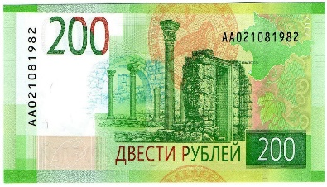
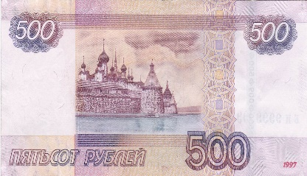

Slide 3
Отгадайте ребус
Деньги

Slide 4
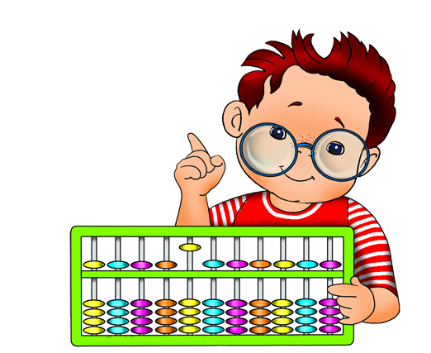
Тема:
«Деньги: что это такое?»

Slide 6
ИГРА-ПУТЕШЕСТВИЕ

